Slide 1
機器學習演算法分析與實測
機器學習與資訊安全
學生:楊駿善
老師:偉大的恩師龍大大

Slide 2
agenda
機器學習與人工智慧
機器學習類型
監督式學習
非監督式學習
監督式學習演算法與實測
非監督式學習演算法與實測

Slide 3
機器學習與人工智慧

Slide 4
機器學習
透過演算法將收集到的資料進行分類或預測模型訓練
當得到新的資料時，可以透過訓練出的模型進行預測 ，如果這些效能評估可以透過利用過往資料來提升的話，就叫機器學習。
https://medium.com/@troy801125/machine-learning-%E4%BA%BA%E5%B7%A5%E6%99%BA%E6%85%A7%E5%92%8C%E6%A9%9F%E5%99%A8%E5%AD%B8%E7%BF%92%E6%98%AF%E4%BB%80%E9%BA%BC-49a6ba41ab3e

Slide 5
人工智慧
指由人製造出來的機器所表現出來的智慧。
通常人工智慧是指透過普通電腦程式來呈現人類智慧的技術。
能模仿人類的智慧執行任務的系統或機器，可以根據所收集的資訊不斷自我調整。
https://zh.wikipedia.org/wiki/%E4%BA%BA%E5%B7%A5%E6%99%BA%E8%83%BD
https://www.oracle.com/tw/artificial-intelligence/what-is-ai/

Slide 6
機器學習類型

Slide 7
機器學習類型
監督式學習:給予數據和標籤讓機器去學習的
非監督式學習:只給予數據沒有給予標籤的
半監督學習:結合監督式和非監督式的
增強式學習:透過環境和經驗修正的
https://ithelp.ithome.com.tw/articles/10196922

Slide 8
監督式學習
一個監督式學習者的任務在觀察完一些訓練範例（輸入和預期輸出）後，去預測這個函數對任何可能出現的輸入的值的輸出。
監督式學習就像是我們給了機器一堆貓的照片告訴機器說「這個是貓」，再給機器一堆狗的照片告訴它「這是狗」，讓機器自己去學習分辨，接著我們便能給予任何貓或狗的照片問機器讓機器判斷這是 貓 或 狗？
https://ithelp.ithome.com.tw/articles/10196922

Slide 9
非監督式學習
非監督式學習是一種機器學習的方式，並不需要人力來輸入標籤。它是監督式學習和強化學習等策略之外的一種選擇。在監督式學習中，典型的任務是分類和迴歸分析，且需要使用到人工預先準備好的範例(base)
非監督式學習就像是我們給了機器一堆貓的照片和一堆狗的照片，可是我們並沒有告訴機器說哪些是貓哪些是狗，要機器自己去學習判斷出分類出圖片的不同之處。
https://ithelp.ithome.com.tw/articles/10196922

Slide 10
半監督學習
少部分資料有標準答案，可提供機器學習輸出時判斷誤差使用；大部分資料沒有標準答案，機器必須自己尋找答案。
我們任意選100張貓或狗的照片，在其中的10張告訴機器哪些是貓，哪些是狗，讓機器去學習認識貓與狗的外觀，再自己嘗試把另外90張照片內的特徵取出來進行分類。
https://ithelp.ithome.com.tw/articles/10196922

Slide 11
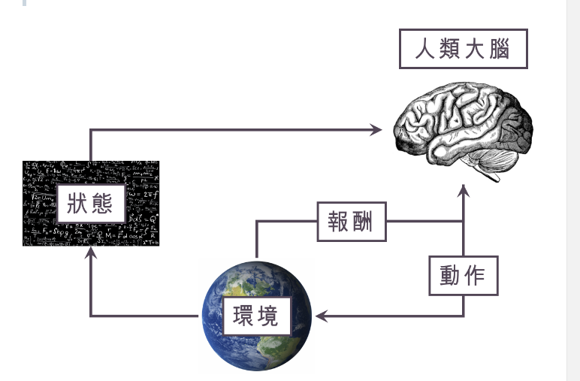
增強式學習
人類在進行決策時，常常會根據目前「環境」 的「狀態」執行「動作」，執行動作會造成兩個結果：一是人們會得到「環境」給我們的回饋，也就是人類會得到「報酬」，接著我們所執行的動作也會去改變「環境」，使得「環境」進入到一個新的「狀態」，如圖：
https://ithelp.ithome.com.tw/articles/10196922

Slide 12
機器學習開發環境與套件

Slide 13
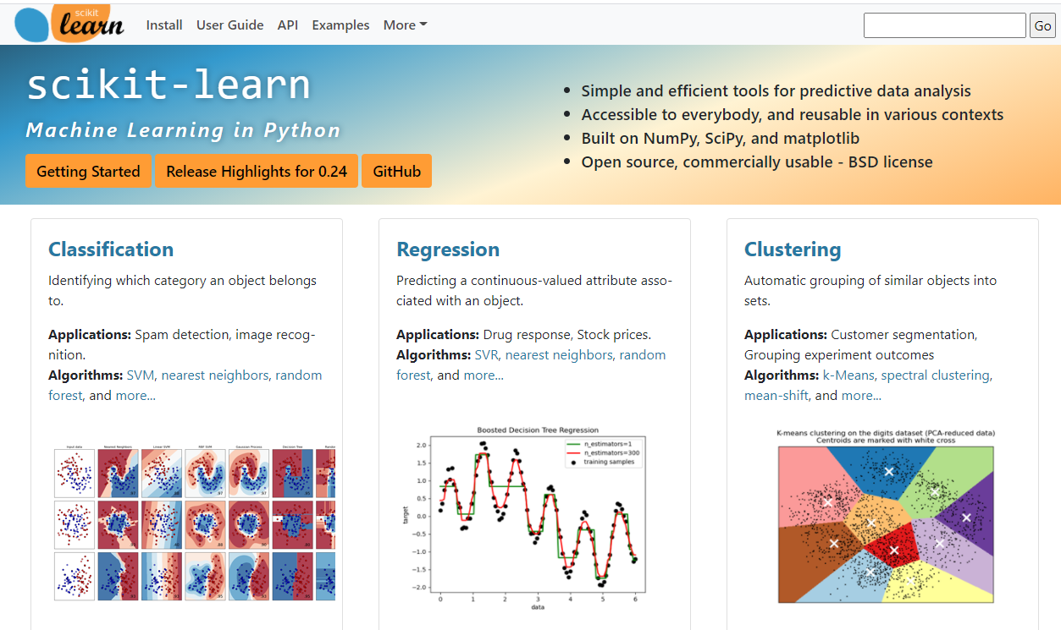
https://scikit-learn.org/stable/index.html

Slide 14
監督式學習演算法與實測

Slide 15
監督式學習演算法

Slide 16
非監督式學習演算法與實測

Slide 17
非監督式學習演算法
聚類分析（cluster analysis）
關聯規則（association rule）
維度縮減（dimensionality reduce）
GAN

Slide 18
聚類分析 cluster analysis
K-means

Slide 19
K-means
similarity相似度
歐基李德距離Euclidean distance
1. 先設定好要分成多少(k)群。
2. 隨機給k個群心。
3. 每個資料都會所有k個群心算歐式距離(歐基李德距離Euclidean distance，其實就是直線距離公式，這邊距離當然也可以換成別種距離公式，但基本上都還是以歐式距離為主)。
4. 將每筆資料分類判給距離最近的那個群心。
5. 每個群心內都會有被分類過來的資料，根據這些資料重新計算新的群心。
6. 一直重複3–5，直到所有群心不在有太大的變動(收斂)，結束。

Slide 20
K-means演算法實測
https://github.com/My-Machine-Learning-Projects-2020/K-Means-Clustering-with-Python-part-2
資料
"","Private","Apps","Accept","Enroll","Top10perc","Top25perc","F.Undergrad","P.Undergrad","Outstate","Room.Board","Books","Personal","PhD","Terminal","S.F.Ratio","perc.alumni","Expend","Grad.Rate"

Slide 21
K-means演算法實測
https://github.com/My-Machine-Learning-Projects-2020/K-Means-Clustering-with-Python-part-2

Slide 22
K-means演算法實測
https://github.com/My-Machine-Learning-Projects-2020/K-Means-Clustering-with-Python-part-2
資料
"","Private","Apps","Accept","Enroll","Top10perc","Top25perc","F.Undergrad","P.Undergrad","Outstate","Room.Board","Books","Personal","PhD","Terminal","S.F.Ratio","perc.alumni","Expend","Grad.Rate"

Slide 23
a data frame with 777 observations on the following 18 variables.
# * Private A factor with levels No and Yes indicating private or public university
# * Apps Number of applications received
# * Accept Number of applications accepted
# * Enroll Number of new students enrolled
# * Top10perc Pct. new students from top 10% of H.S. class
# * Top25perc Pct. new students from top 25% of H.S. class
# * F.Undergrad Number of fulltime undergraduates
# * P.Undergrad Number of parttime undergraduates
# * Outstate Out-of-state tuition
# * Room.Board Room and board costs
# * Books Estimated book costs
# * Personal Estimated personal spending
# * PhD Pct. of faculty with Ph.D.’s
# * Terminal Pct. of faculty with terminal degree
# * S.F.Ratio Student/faculty ratio
# * perc.alumni Pct. alumni who donate
# * Expend Instructional expenditure per student
# * Grad.Rate Graduation rate

Slide 24
K-means演算法實測
https://github.com/My-Machine-Learning-Projects-2020/K-Means-Clustering-with-Python-part-2
from sklearn.cluster import KMeans
import numpy as np
X = np.array([[1, 2], [1, 4], [1, 0], [10, 2], [10, 4], [10, 0]])
kmeans = KMeans(n_clusters=4, random_state=0).fit(X)

Slide 25
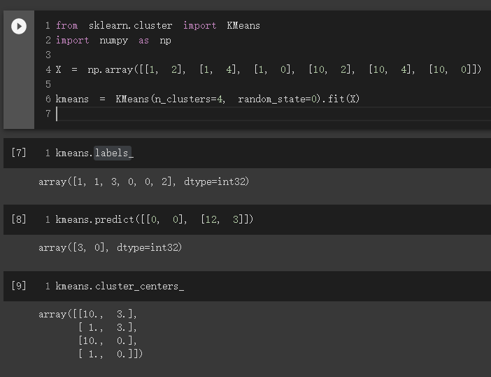
K-means演算法實測

Slide 26
from sklearn.cluster import KMeans
import numpy as np
X = np.array([[1, 2], [1, 4], [1, 0], [10, 2], [10, 4], [10, 0]])
kmeans = KMeans(n_clusters=4, random_state=0).fit(X)
kmeans = KMeans(n_clusters=4, random_state=0).fit(X)
https://scikit-learn.org/stable/modules/generated/sklearn.cluster.KMeans.html

Slide 27
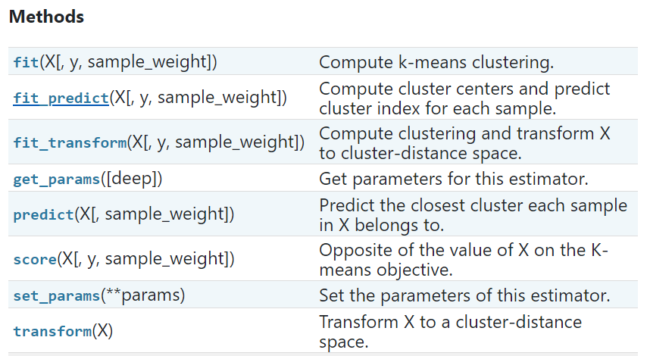
https://scikit-learn.org/stable/modules/generated/sklearn.cluster.KMeans.html

Slide 28
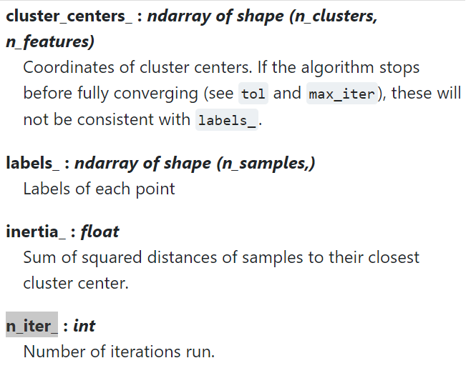
https://scikit-learn.org/stable/modules/generated/sklearn.cluster.KMeans.html

Slide 29
K-means演算法實測
https://github.com/bamtak/machine-learning-implemetation-python/blob/master/KMeans.ipynb

Slide 30
kmeans.n_iter_
kmeans.labels_
kmeans.cluster_centers_
kmeans.predict([[0, 0], [12, 3]])

